Slide 1

PRÁCTICA 2 VISUALIZACION DE DATOS
JOSÉ MARÍA ARROYO SÁNCHEZ

Slide 2


1.- Relación entre edad, puntos y posición

Slide 3
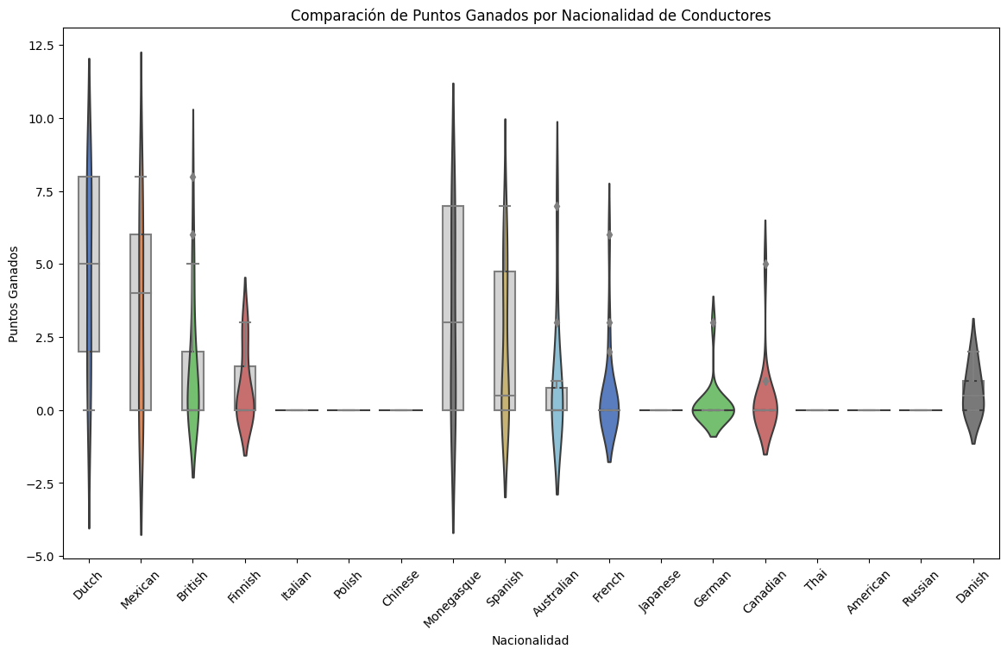
2.- Comparación de puntos ganados por nacionalidad

Slide 4
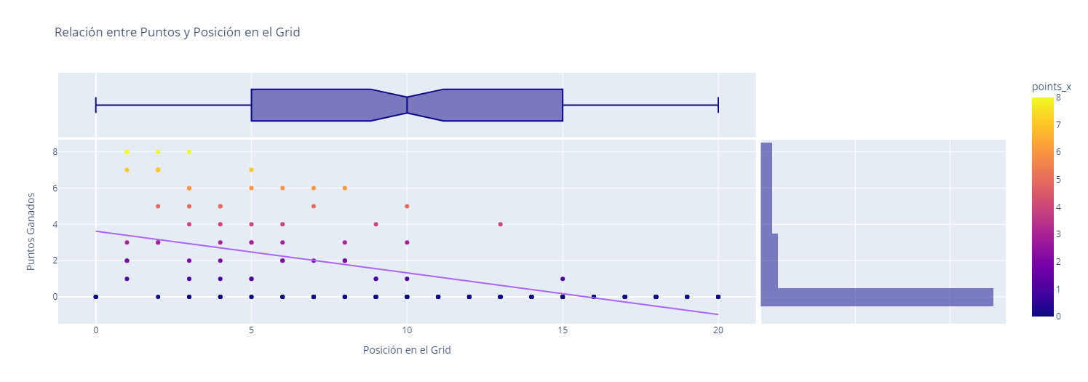
3.- Relación entre puntos y posición

Slide 5
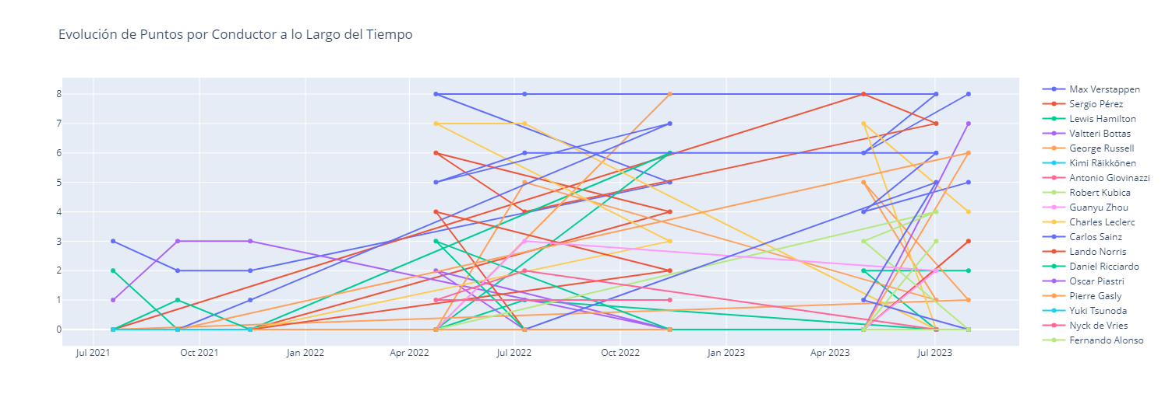
4.- Evolución de puntos por piloto durante los años

Slide 6
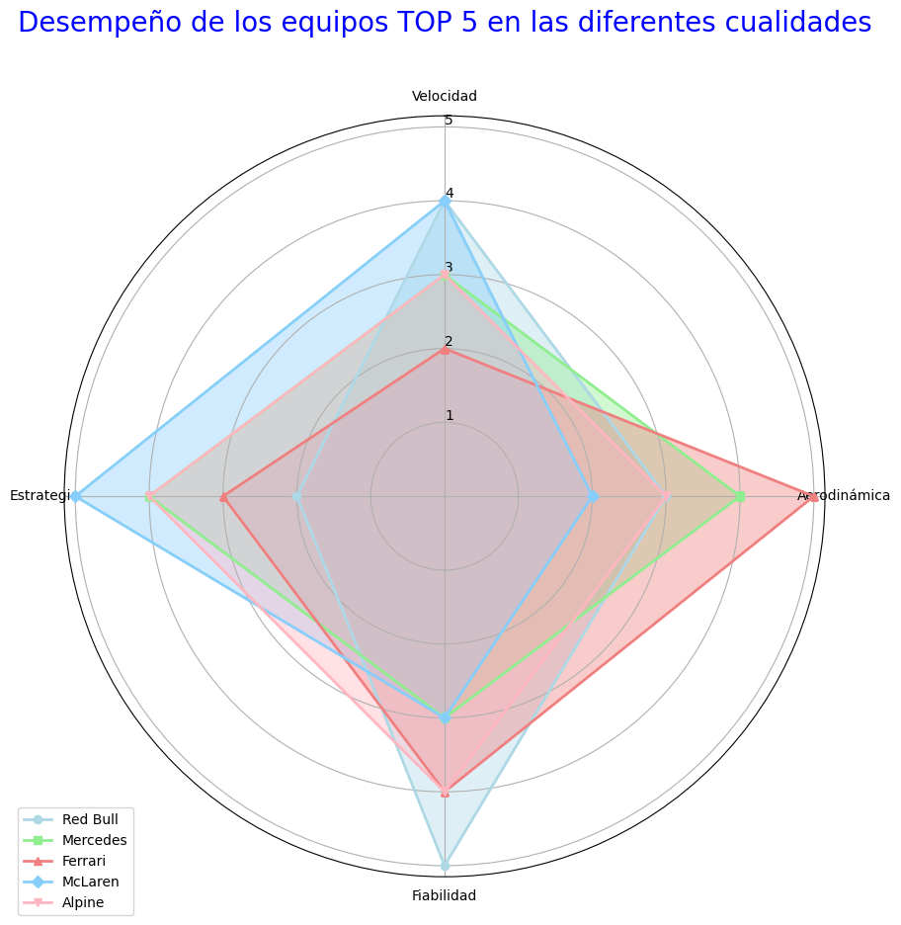
5.- Desempeño de los 5 mejores constructores por cualidades

Slide 7
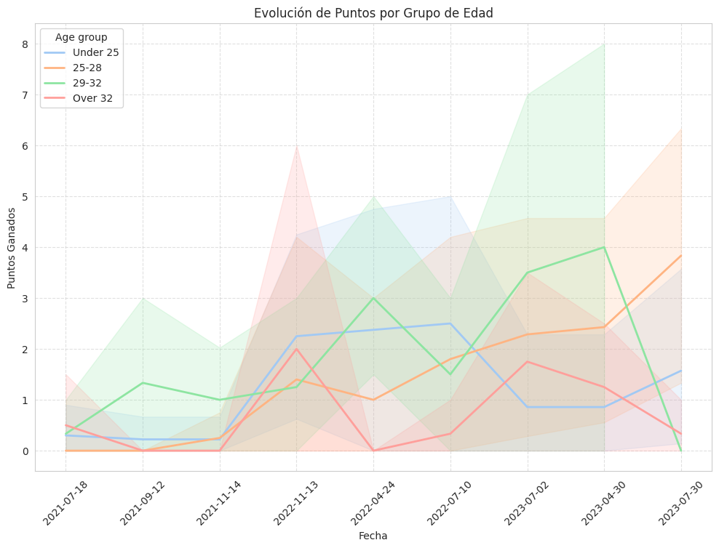
6.- Evolución de puntos por grupo de edad

Slide 8
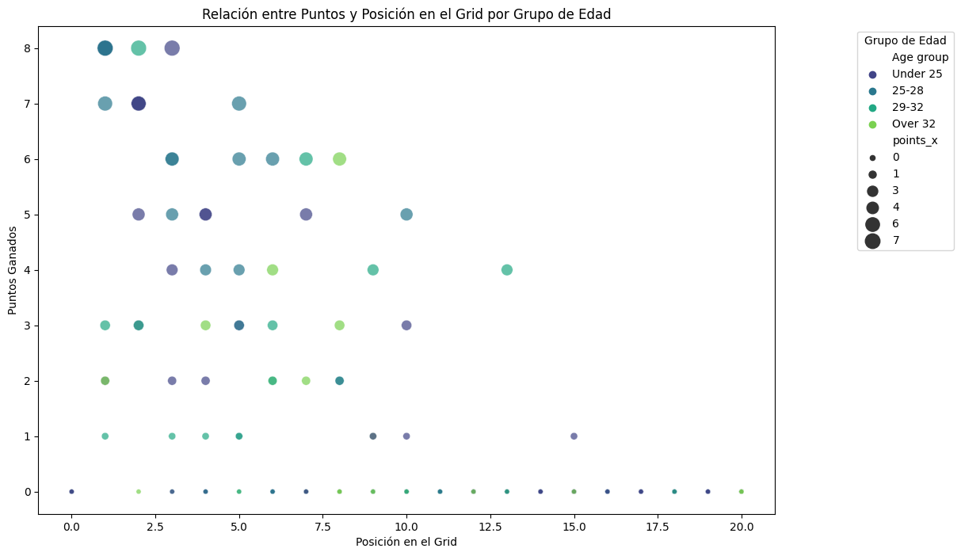
7.- Relación entre puntos y posición por grupos de edad

Slide 9
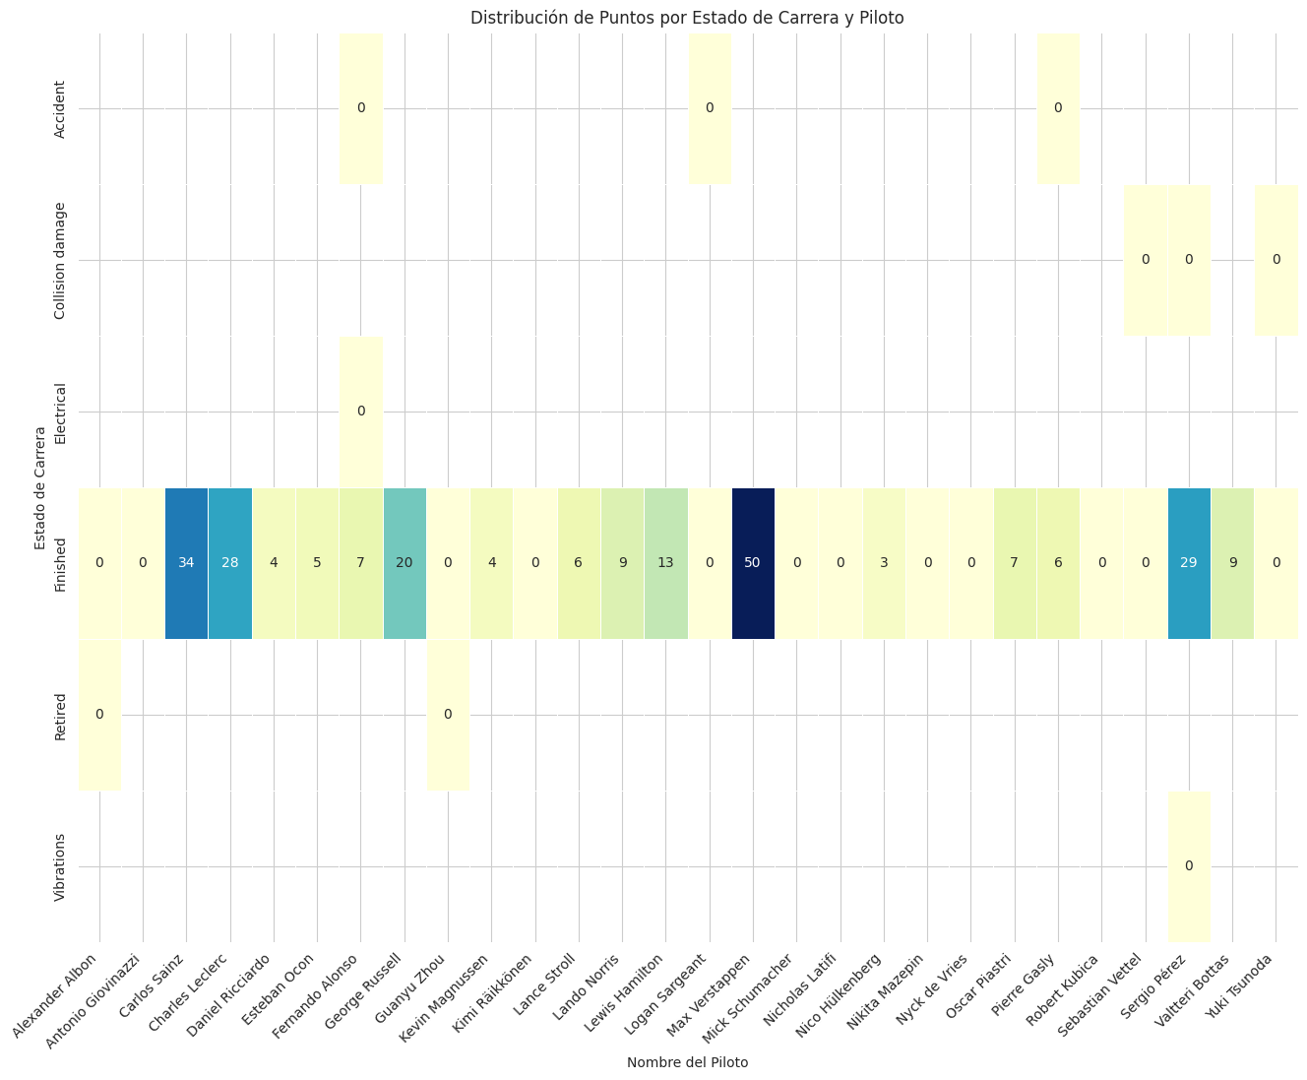
8.- Distribución de puntos por estado de carrera y piloto

Slide 10
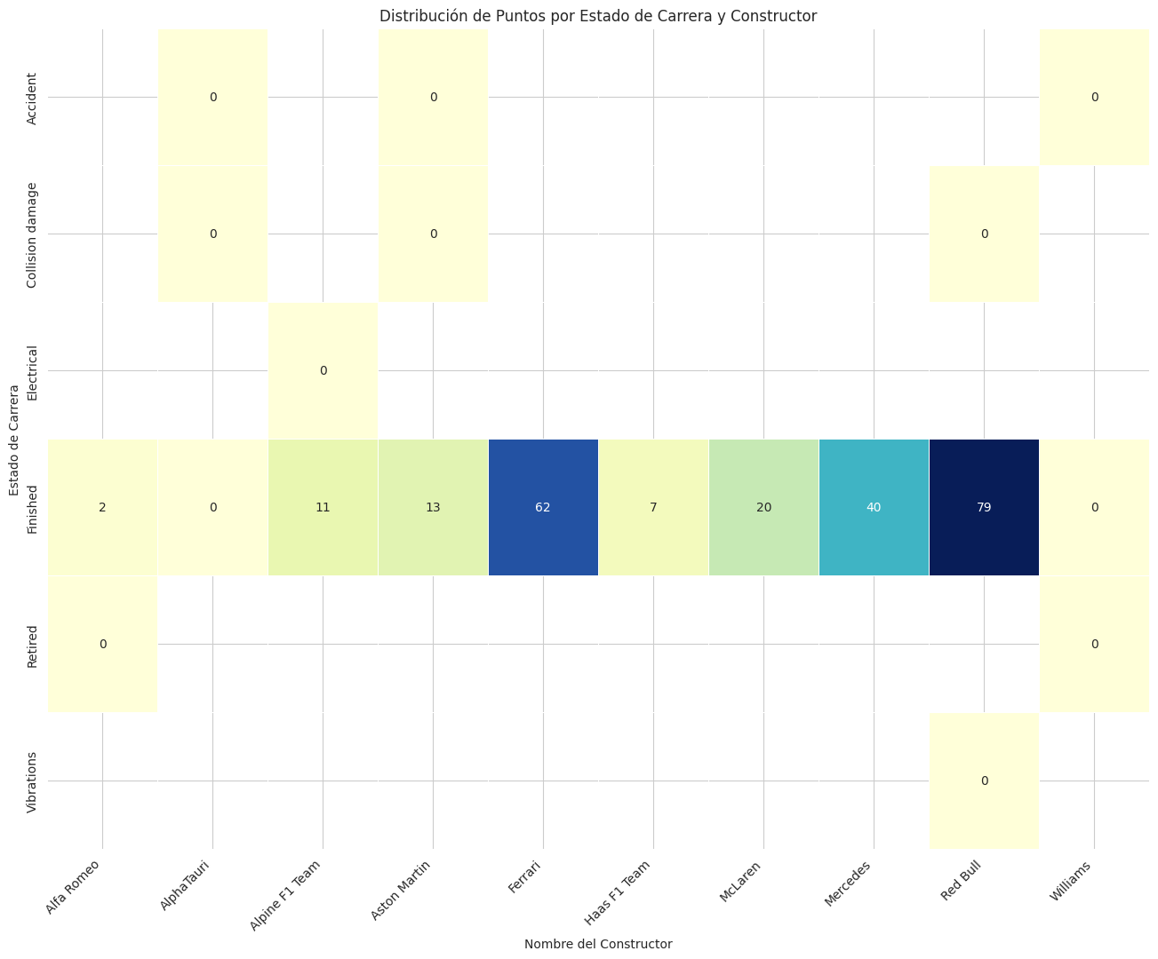
9.- Distribución de puntos por estado de carrera y constructor

Slide 11
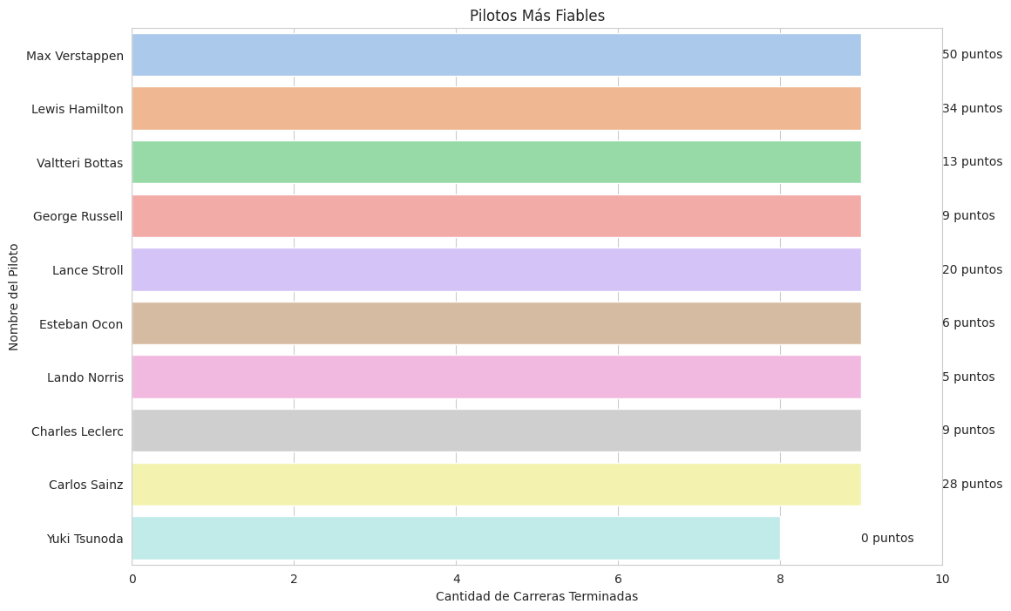
10.- Pilotos más fiables

